Slide 1

выявление мошенничества с кредитными картами
Докладчик: Дровников Сергей

Slide 2
Описание данных и Цель проекта
Описание набора данных:
Наборы данных содержат транзакции, совершенные европейскими держателями кредитных карт в сентябре 2013 года. В этом наборе данных представлены транзакции, которые произошли за два дня, из которых у нас 492 мошенничества из 284 807 транзакций.
Датасет содержит только числовые входные переменные, которые являются результатом преобразования реальных параметров в числовые значения с использованием алгоритма PCA в целях конфиденциальности. Характеристики V1, V2,… V28 являются основными компонентами, полученными с помощью PCA, единственными функциями, которые не были преобразованы с помощью PCA, являются «Время» и «Сумма». Функция «Время» содержит секунды, прошедшие между каждой транзакцией и первой транзакцией в наборе данных. Функция «Сумма» - это сумма транзакции. Функция «Класс» - это целевая переменная ответа, которая принимает значение “1” в случае мошенничества и “0” в противном случае.
Цель проекта: распознавание мошеннических транзакции по кредитным картам, для исключения взимания платы за товары, которые клиенты не покупали.

Slide 3
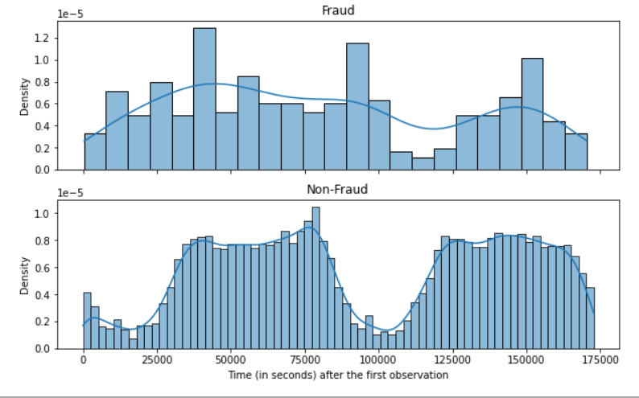
Использованные методы
На этапе предварительного анализа исходных данных использовался встроенный инструмент Pandas Profiling Report и матрица ковариации.
Набор данных сильно не сбалансирован.
На положительный класс (мошенничество) приходится 0,172% всех транзакций.
Прямой зависимости мошенничества от времени совершения транзакций не наблюдается.
В качестве метрики для несбалансированных данных будем использовать ROC-AUC.

Slide 4
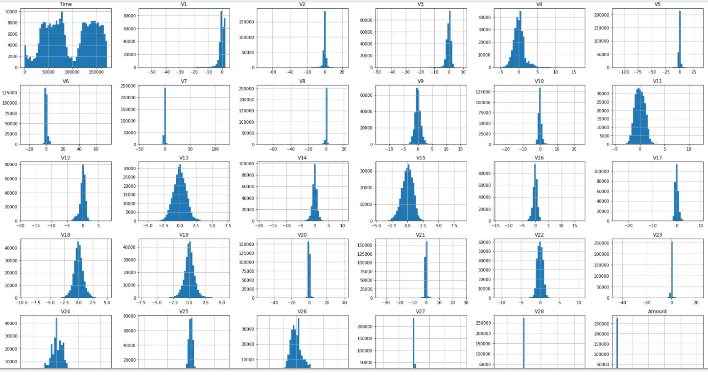

Slide 5
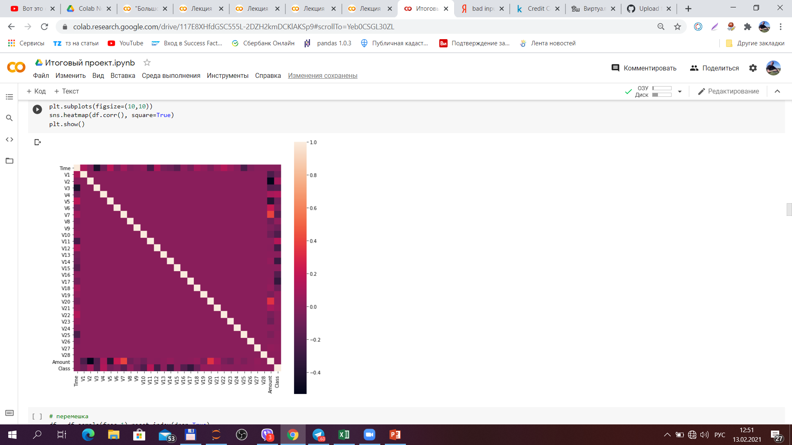

Slide 6
Этапы обработки данных
Полный датасет
Часть датасета с преобразованными данными
Выделение тестовой и обучающей части (from sklearn import model_selection)
Нормализация (from sklearn.preprocessing import StandardScaler)
нормализация с нулевым средним и единичной дисперсией (from sklearn.preprocessing import PowerTransformer)
Моделирование XGBoost, Catboost
Notes:
В ходе анализа установлен значительный дисбаланс в целевом классе. Первоначальные данные нормализировали. Для исключения случаев концентрации в разных частях выборки случаев с мошенничеством выполнена перемешка данных и их разделение на обучающую и тестовую выборку с помощью случайного, стратифицированного разделения с размером теста 30%.
Для выравнивания данных по классам проведена аугментация данных с использованием оверсемплинга.
Проверено влияние на качество моделей преобразования параметров транзакций пакетом Power Transformer из библиотеки sklearn для устранения асимметрии и нормализации данных с нулевым средним и единичной дисперсией.

Slide 7
Использованные методы
На этапе моделирования использовались передовые алгоритмы ансамблевого машинного обучения, на основе градиентного бустинга из библиотек XGBoost, CatBoost.
Обоснование
Оба алгоритма применимы для задачи классификации
На примере данной задачи хотел на практике сравнить качество полученных предсказаний двух моделей и производительность их работы.
Трудности, которые возникли
Несбалансированность данных в целевом классе
Нет описания параметров транзакций за исключением суммы, времени.
Отсутствие опыта в решении таких задач.

Slide 8
Результат
В ходе выполнения итоговой работы удалось на практике применить полученные знания и предсказать случаи мошенничества с банковскими картами.
Точность предсказания фактов мошенничества составила не более 55%
Результаты работы алгоритмов на несбалансированном датасете при решении задачи классификации
 | на нормализированных и перемешанных данных после проведения аугментации методом оверсемпленга |  | Время работы | на нормализированных и перемешанных данных после использования пакета Power Transformer и проведения аугментации методом оверсемпленга |  | исключение времени и объединение части параметров в один
 | Roc-AUC | Accuracy |  | Roc-AUC | Accuracy | Roc-AUC | Accuracy
XGBoost | 0.9301 | 0.983 | n_splits=3, time: 11min 38s | 0.9307 | 0.981 | 0.9397 | 0.980
CatBoost | 0.9015 | 0.999 | n_splits=10, time: 9min 1s | 0.8870 | 0.999 | 0.9182 | 0.999

Slide 9
Результат
Выводы:
По результативности в данной задаче выиграл XGBoost, а по производительности CatBoost.
Модели показывают разную чувствительность на предварительную обработку данных.
Исключение не взаимозависимых параметров не всегда приводит к ухудшению работы модели.

Slide 10

Спасибо за внимание!

